Slide 1

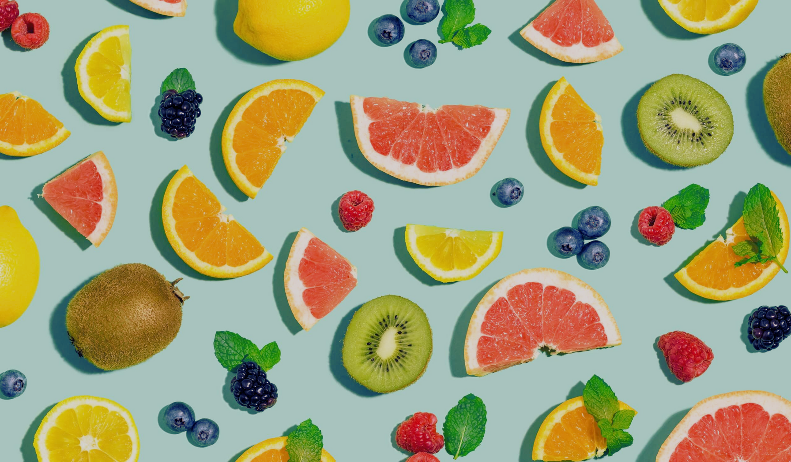

Fruit Detection
COMPUTER SCIENCE
CS406 - Xử lý ảnh và ứng dụng
Giảng viên hướng dẫn: Ths. Cáp Phạm Đình Thăng
Group: Hades

Slide 2
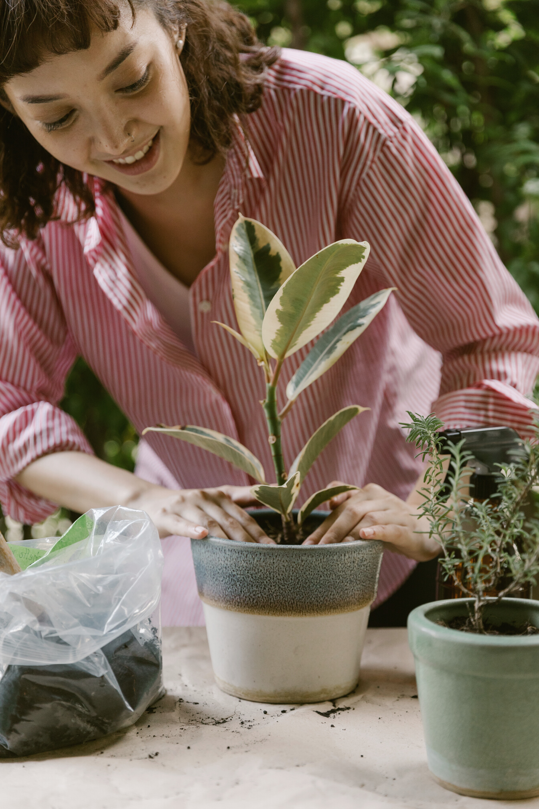

MEMBERS
CS406 - Xử lý ảnh và ứng dụng
Nguyễn Ngọc Thức - 21521506
COMPUTER SCIENCE
Lê Châu Giang - 21520213
Đoàn Lê Tuấn Thành - 21521438
Phạm Thanh Lâm - 21520055

Slide 3

TABLE OF CONTENTS
COMPUTER SCIENCE
Introductions
Purpose
Proposed approach
Dataset

Slide 4

INTRODUTIONS
Computer Science
Ý TƯỞNG ĐỀ TÀI
INPUT - OUTPUT
PHẠM VI ĐỀ TÀI

Slide 5
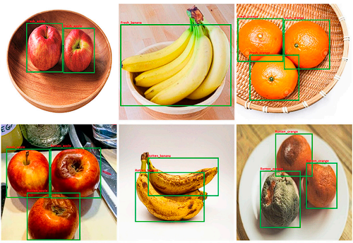
Ý TƯỞNG ĐỀ TÀI

Slide 6
Mục tiêu:
Xây dựng hệ thống object detection có khả năng phát hiện các loại trái cây phổ biến.
Tối ưu hóa hiệu suất để chạy mượt mà trên các thiết bị có cấu hình tầm trung.
Cung cấp thông tin về tên loại trái cây được phát hiện, trong tương lai có thể bổ sung giá trị dinh dưỡng, và một số thông tin liên quan.
Ý TƯỞNG ĐỀ TÀI

Slide 7
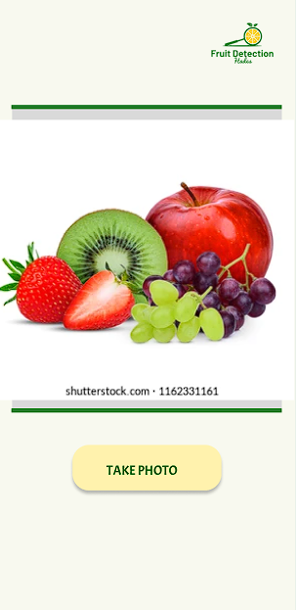
INPUT & OUTPUT BÀI TOÁN
Input của bài toán:
Ảnh đầu vào có chứa hình ảnh chứa một hoặc nhiều loại trái cây cần được phát hiện.

Slide 8
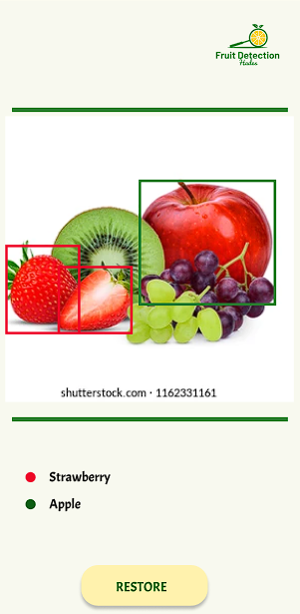
INPUT & OUTPUT BÀI TOÁN
Output:
- Hình ảnh gốc với các bounding box và nhãn cho từng trái cây được phát hiện.

Slide 9
Loại trái cây: Phạm vi của đề tài sẽ chỉ tập trung vào một số loại trái cây phổ biến.
Kích thước object: Độ lớn kích thước của object ít nhất bằng 15% kích thước ảnh
Hiệu suất: Sử dụng các mô hình có số lượng tham số ít, nhẹ để tối ưu thời gian phát hiện.
PHẠM VI ĐỀ TÀI
Propose approach

Slide 10
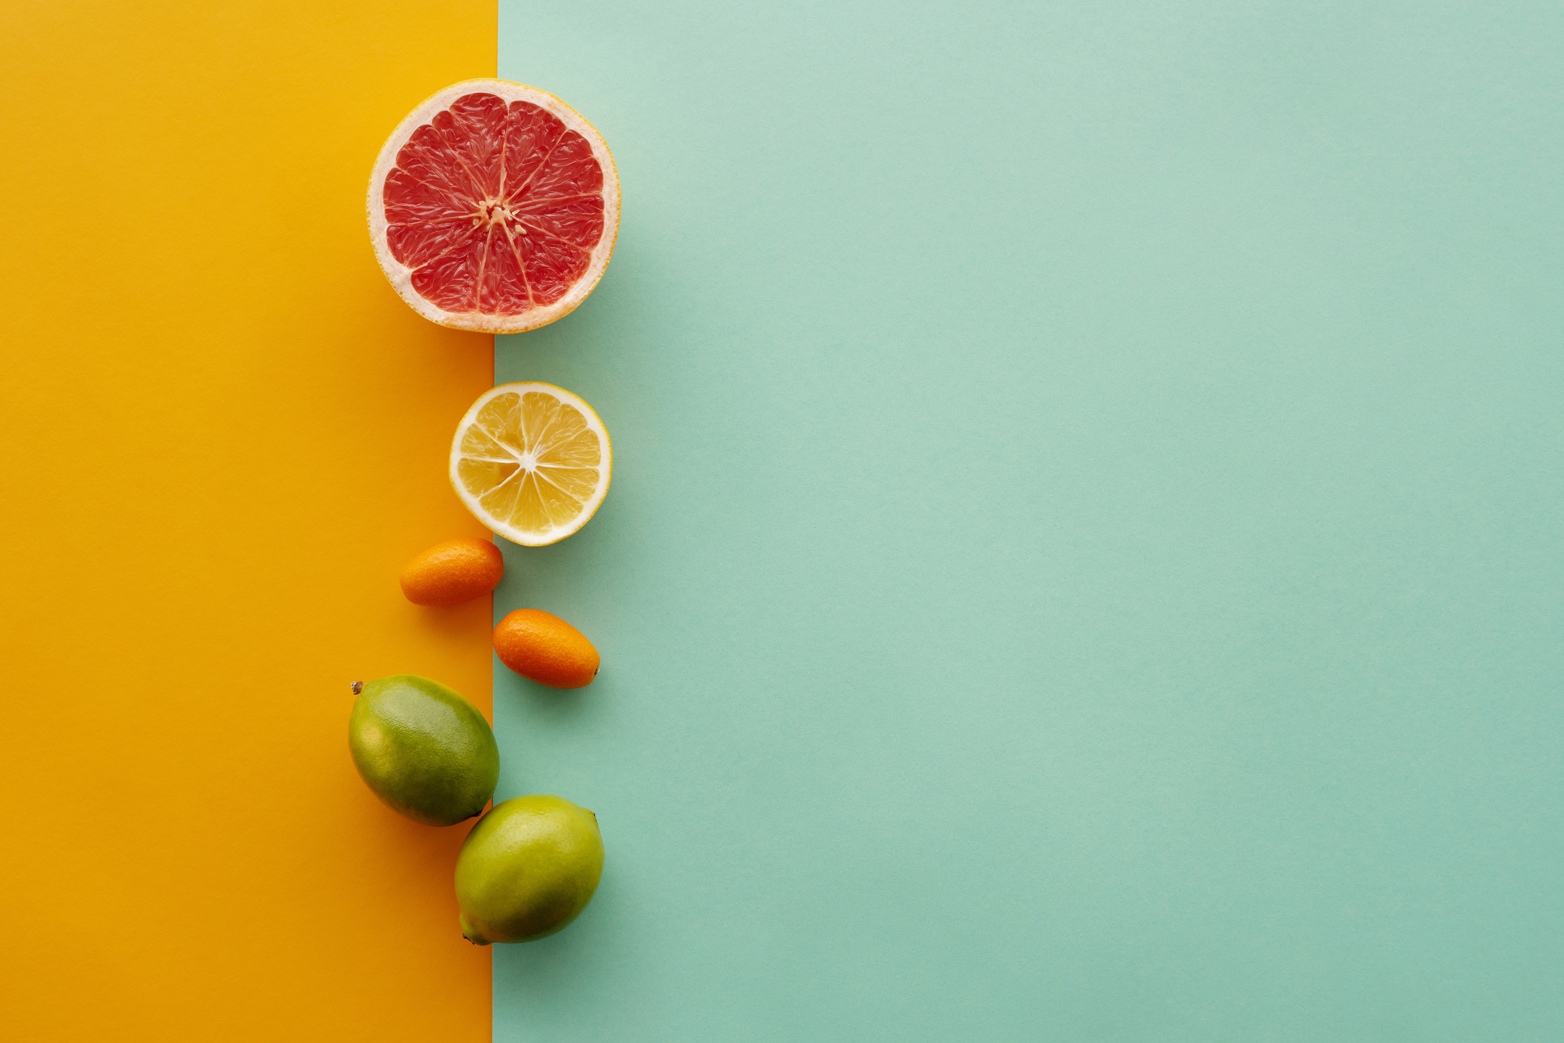
PURPOSE
Ý NGHĨA THỰC TIỄN CỦA ĐỀ TÀI KHÓ KHĂN VÀ THÁCH THỨC

Slide 11
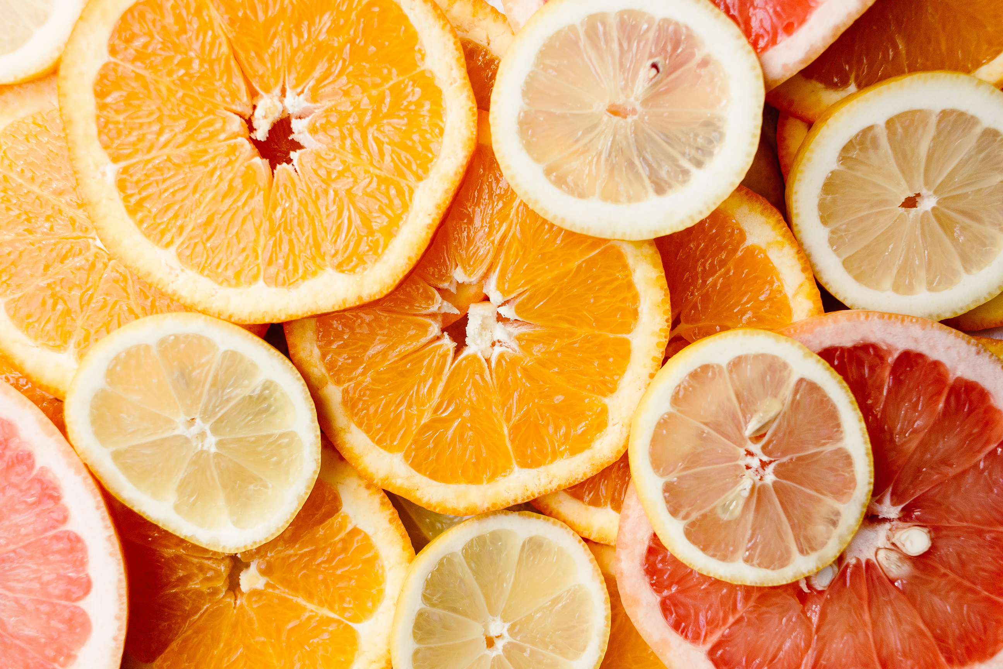
Ý NGHĨA THỰC TIỄN CỦA ĐỀ TÀI
PRACTICAL SIGNIFICANCE

Slide 12
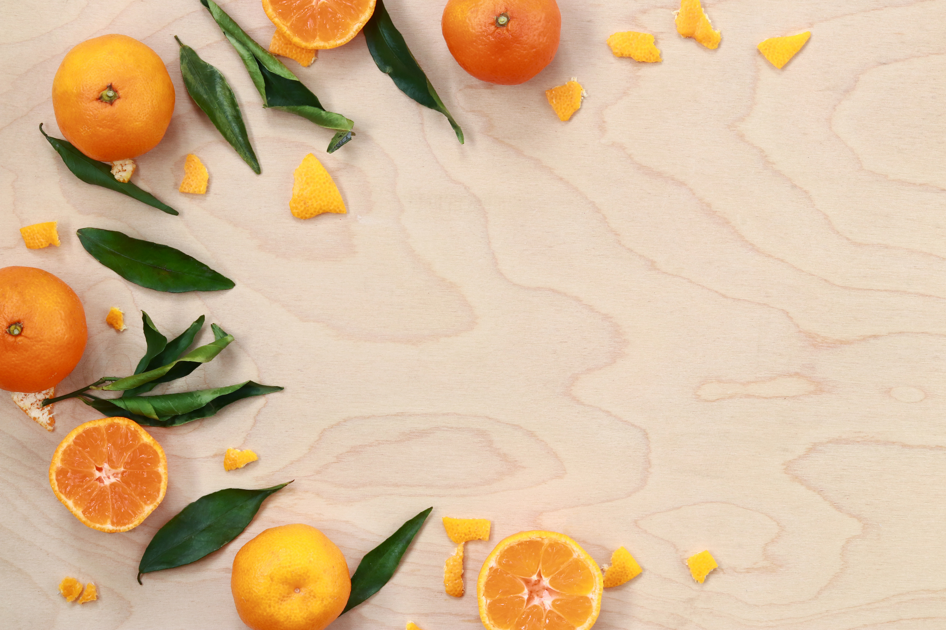
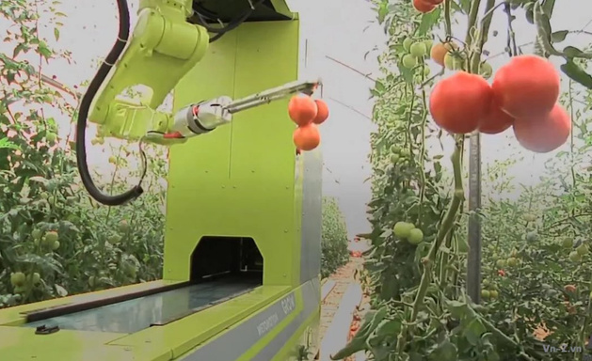
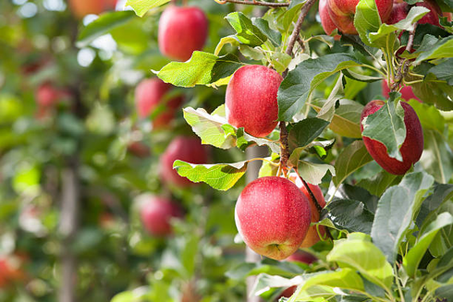
THU HOẠCH TỰ ĐỘNG
Hệ thống nhận diện trái cây có thể giúp tự động hóa quá trình thu hoạch
NÔNG NGHIỆP
DỰ BÁO SẢN LƯỢNG
Dự báo sản lượng cây trồng

Slide 13
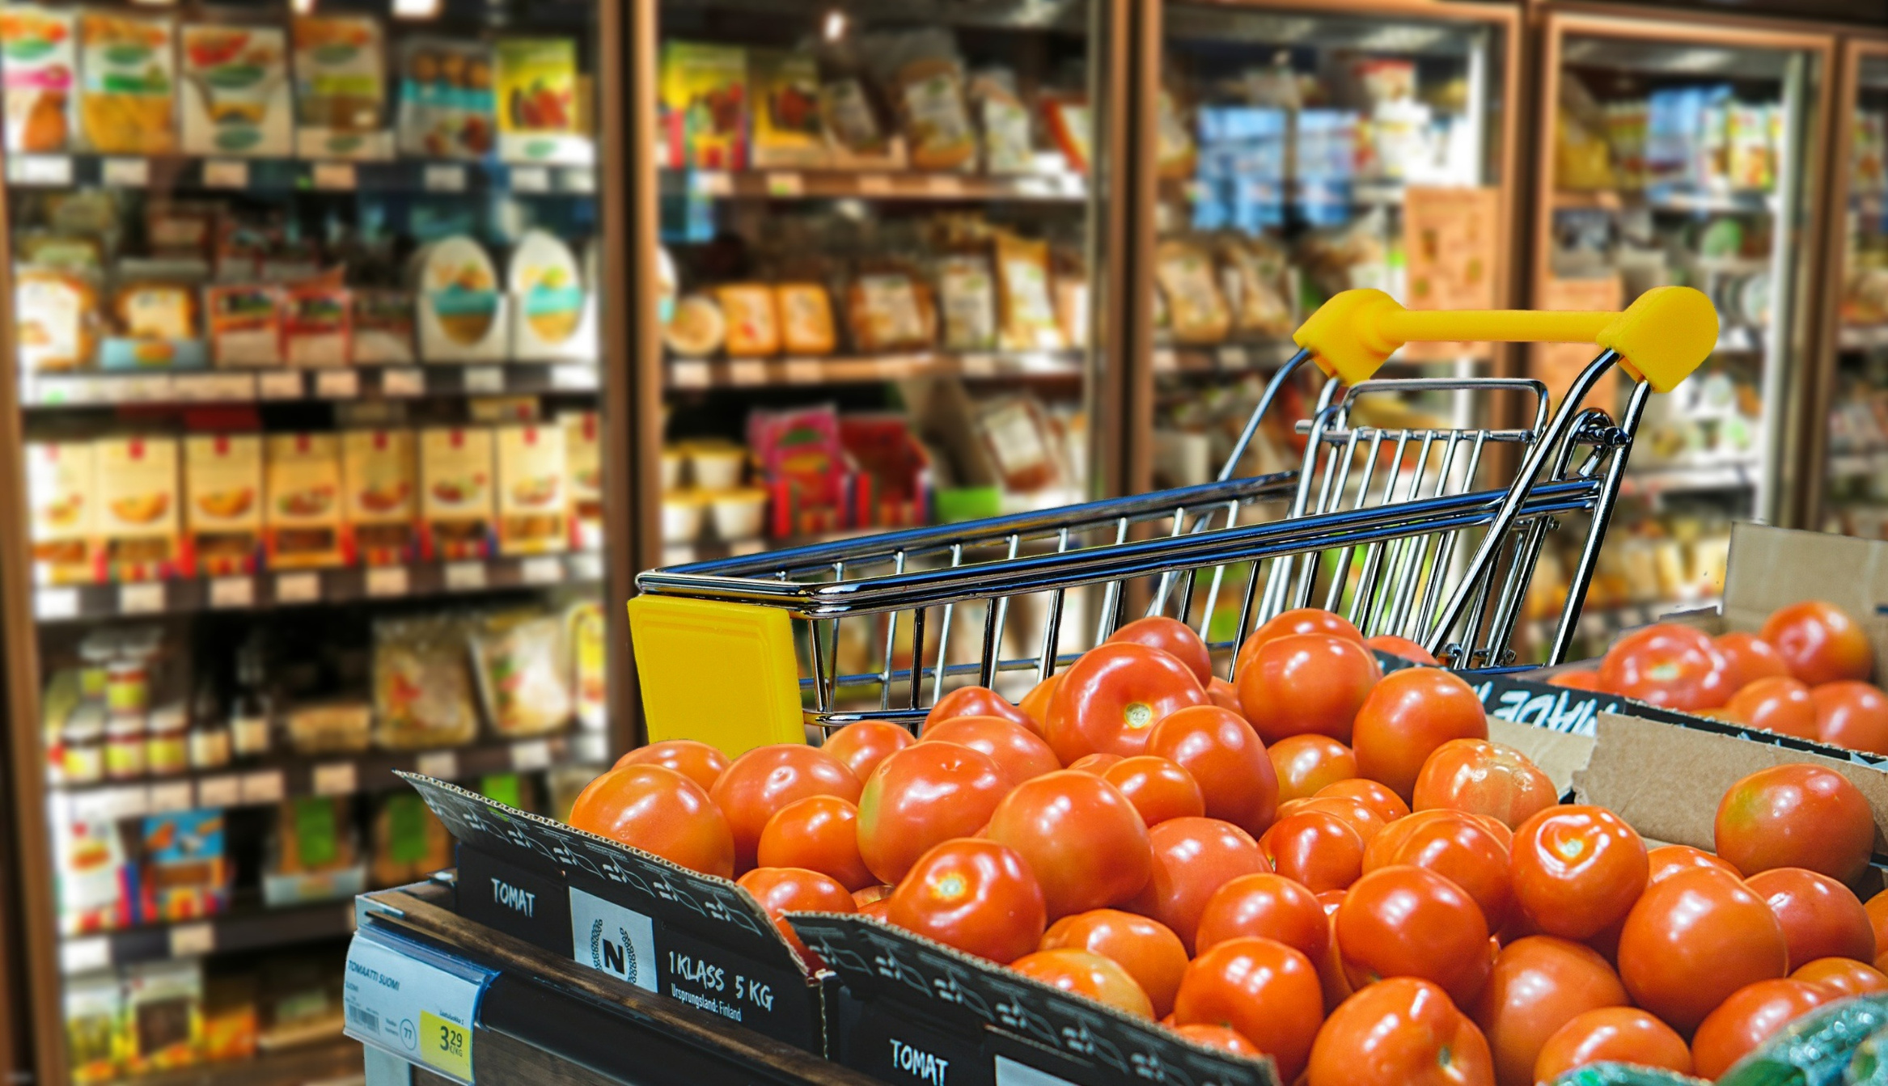
BÁN HÀNG TỰ ĐỘNG
THƯƠNG MẠI
Hệ thống bán hàng tự động tại các cửa hàng, gian hàng trái cây
TĂNG CƯỜNG
TRẢI NGHIỆM MUA SẮM
Cung cấp thông tin cụ thể về loại trái cây cho khách hàng

Slide 14
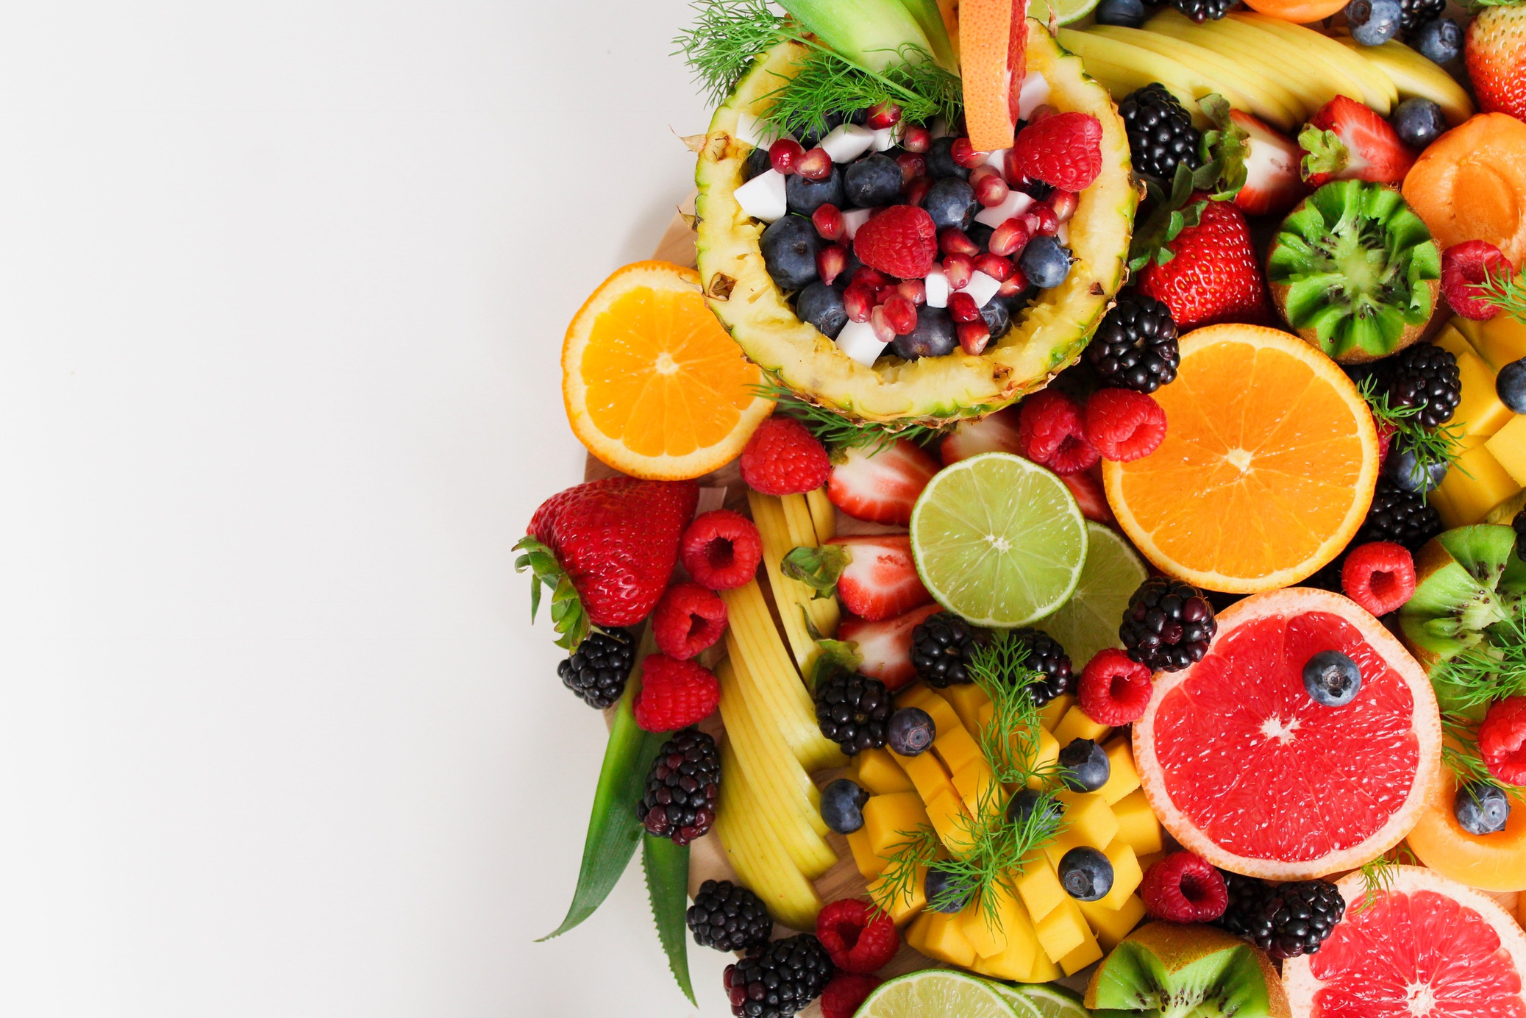
CON NGƯỜI
NGƯỜI MÙ MÀU
Hỗ trợ người mù màu phân biệt các loại trái cây có sự tương đồng về hình dáng
TRẺ EM
Hỗ trợ trẻ em học tập và phân biệt các loại trái cây

Slide 15
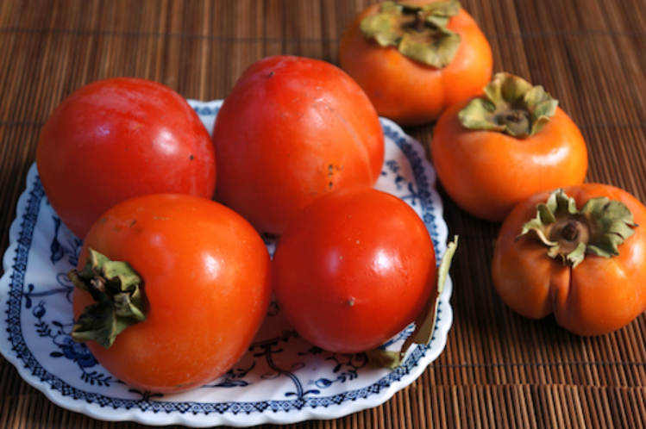
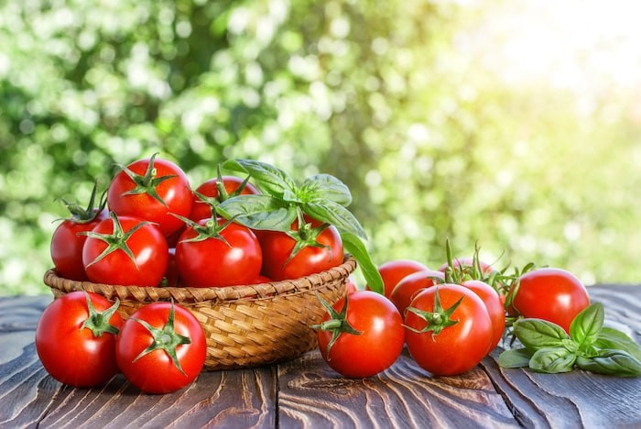
Quả hồng
Quả cà chua

Slide 16
CON NGƯỜI
NGƯỜI MÙ MÀU
Hỗ trợ người mù màu phân biệt các loại trái cây có sự tương đồng về hình dáng
TRẺ EM
Hỗ trợ trẻ em học tập và phân biệt các loại trái cây

Slide 17
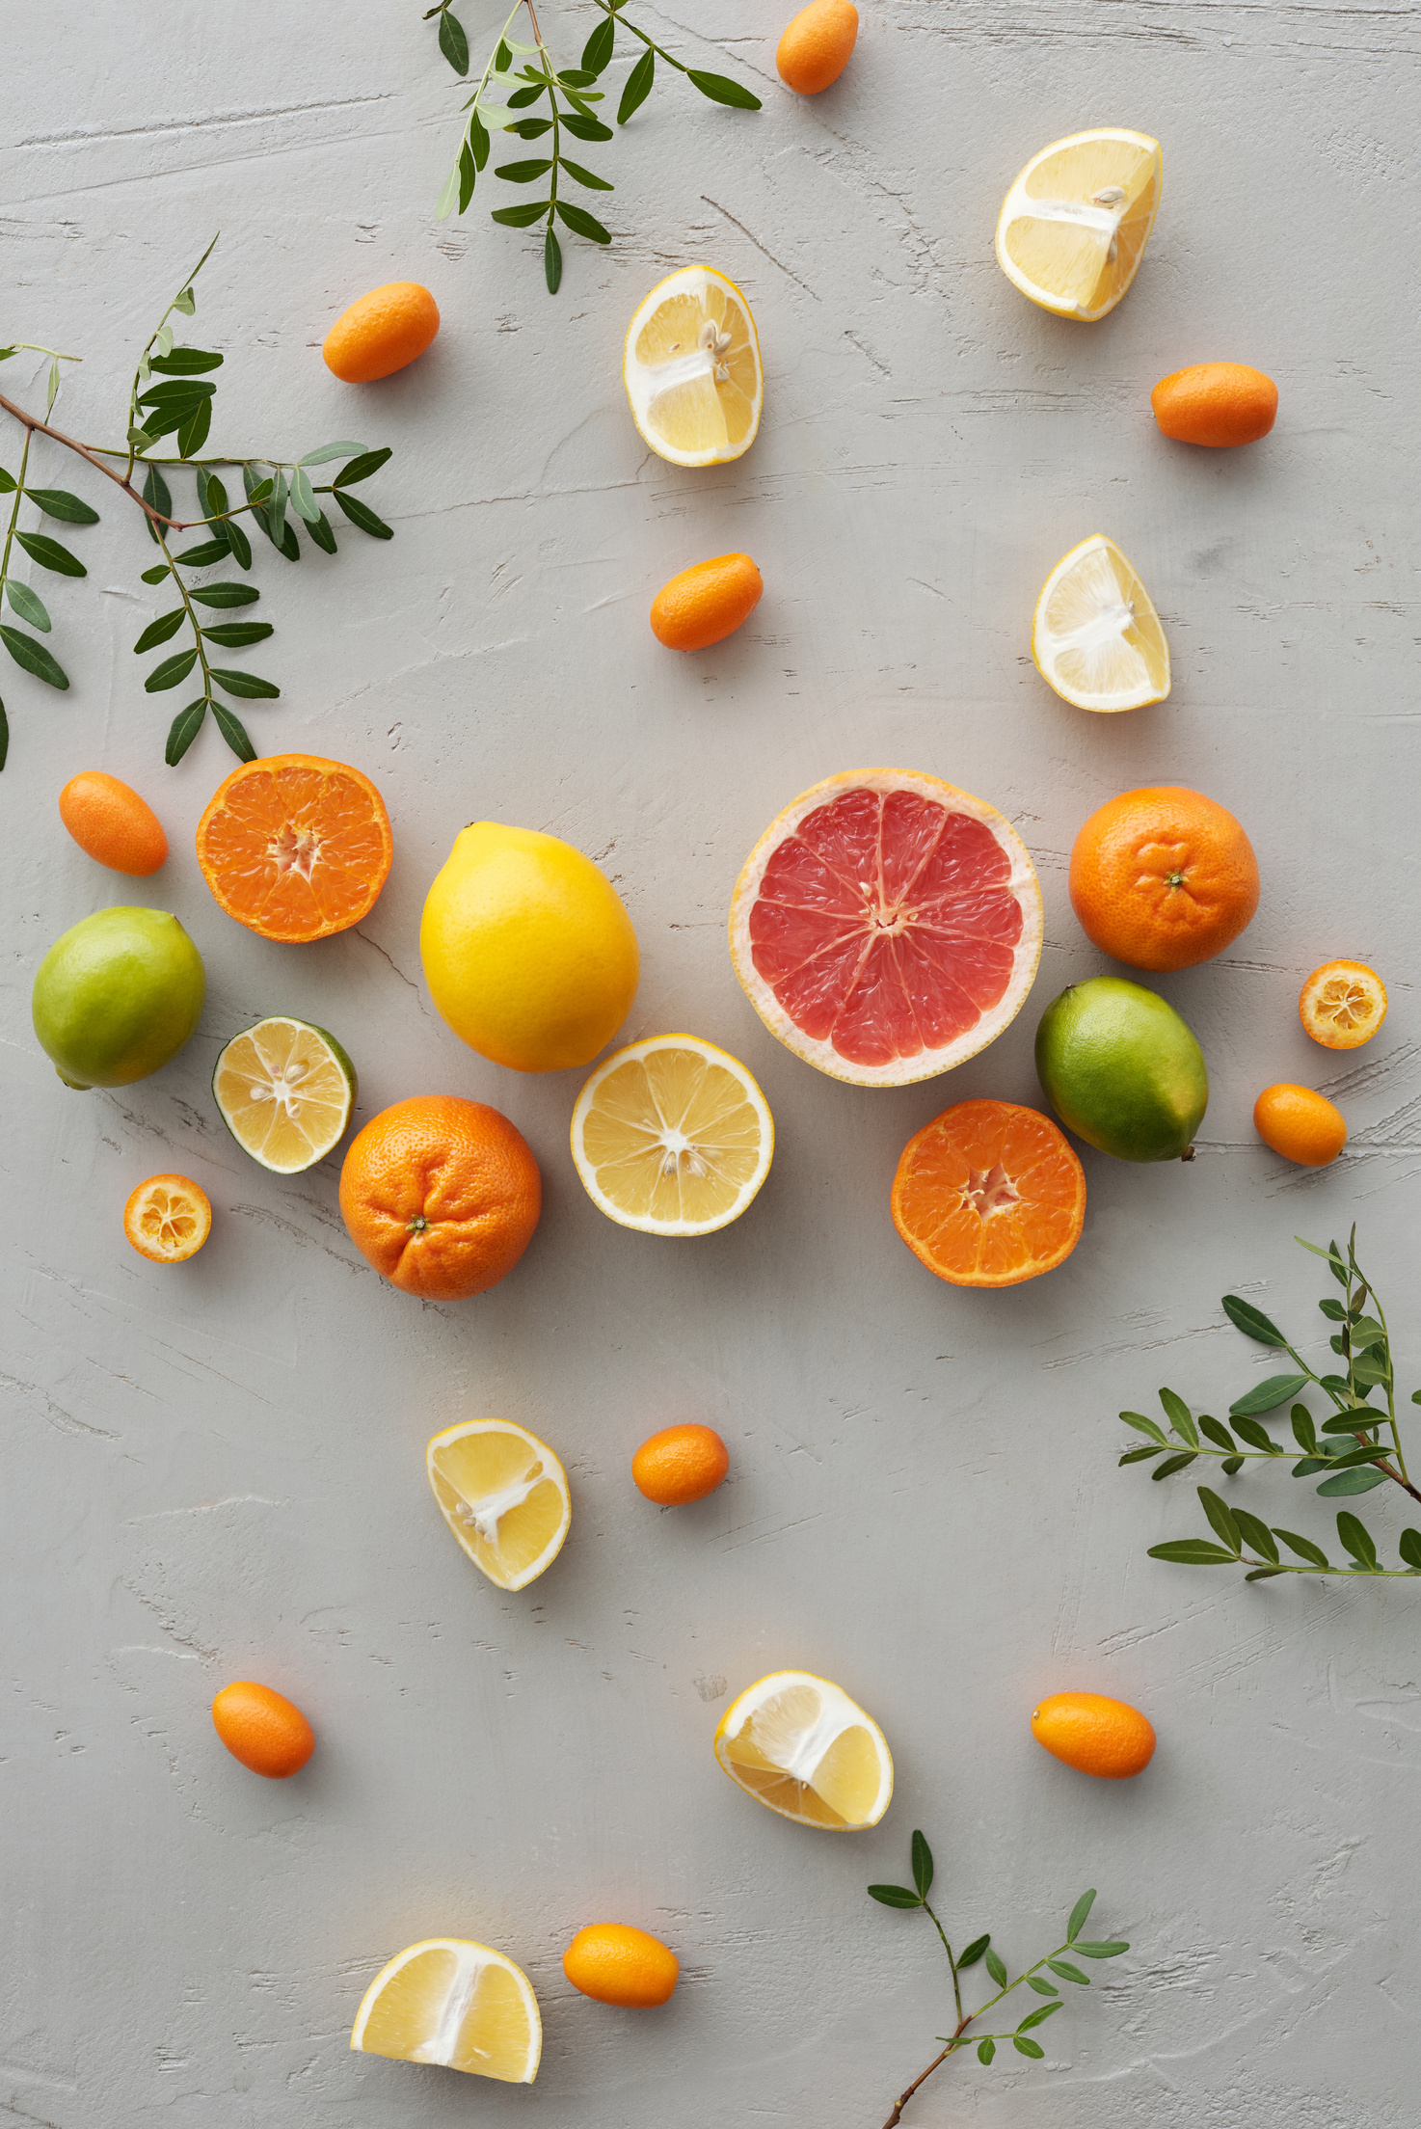
THÁCH THỨC
KHÓ KHĂN
Trong quá trình thực hiện đề tài cũng gặp phải nhiều khó khăn, thách thức

Slide 18

THÁCH THỨC
DATASET
Sự đa dạng về kích thước và màu sắc của các loại trái cây
Bộ dữ liệu quá lớn
Khó khăn khi tìm kiếm bộ dữ liệu phù hợp

Slide 19
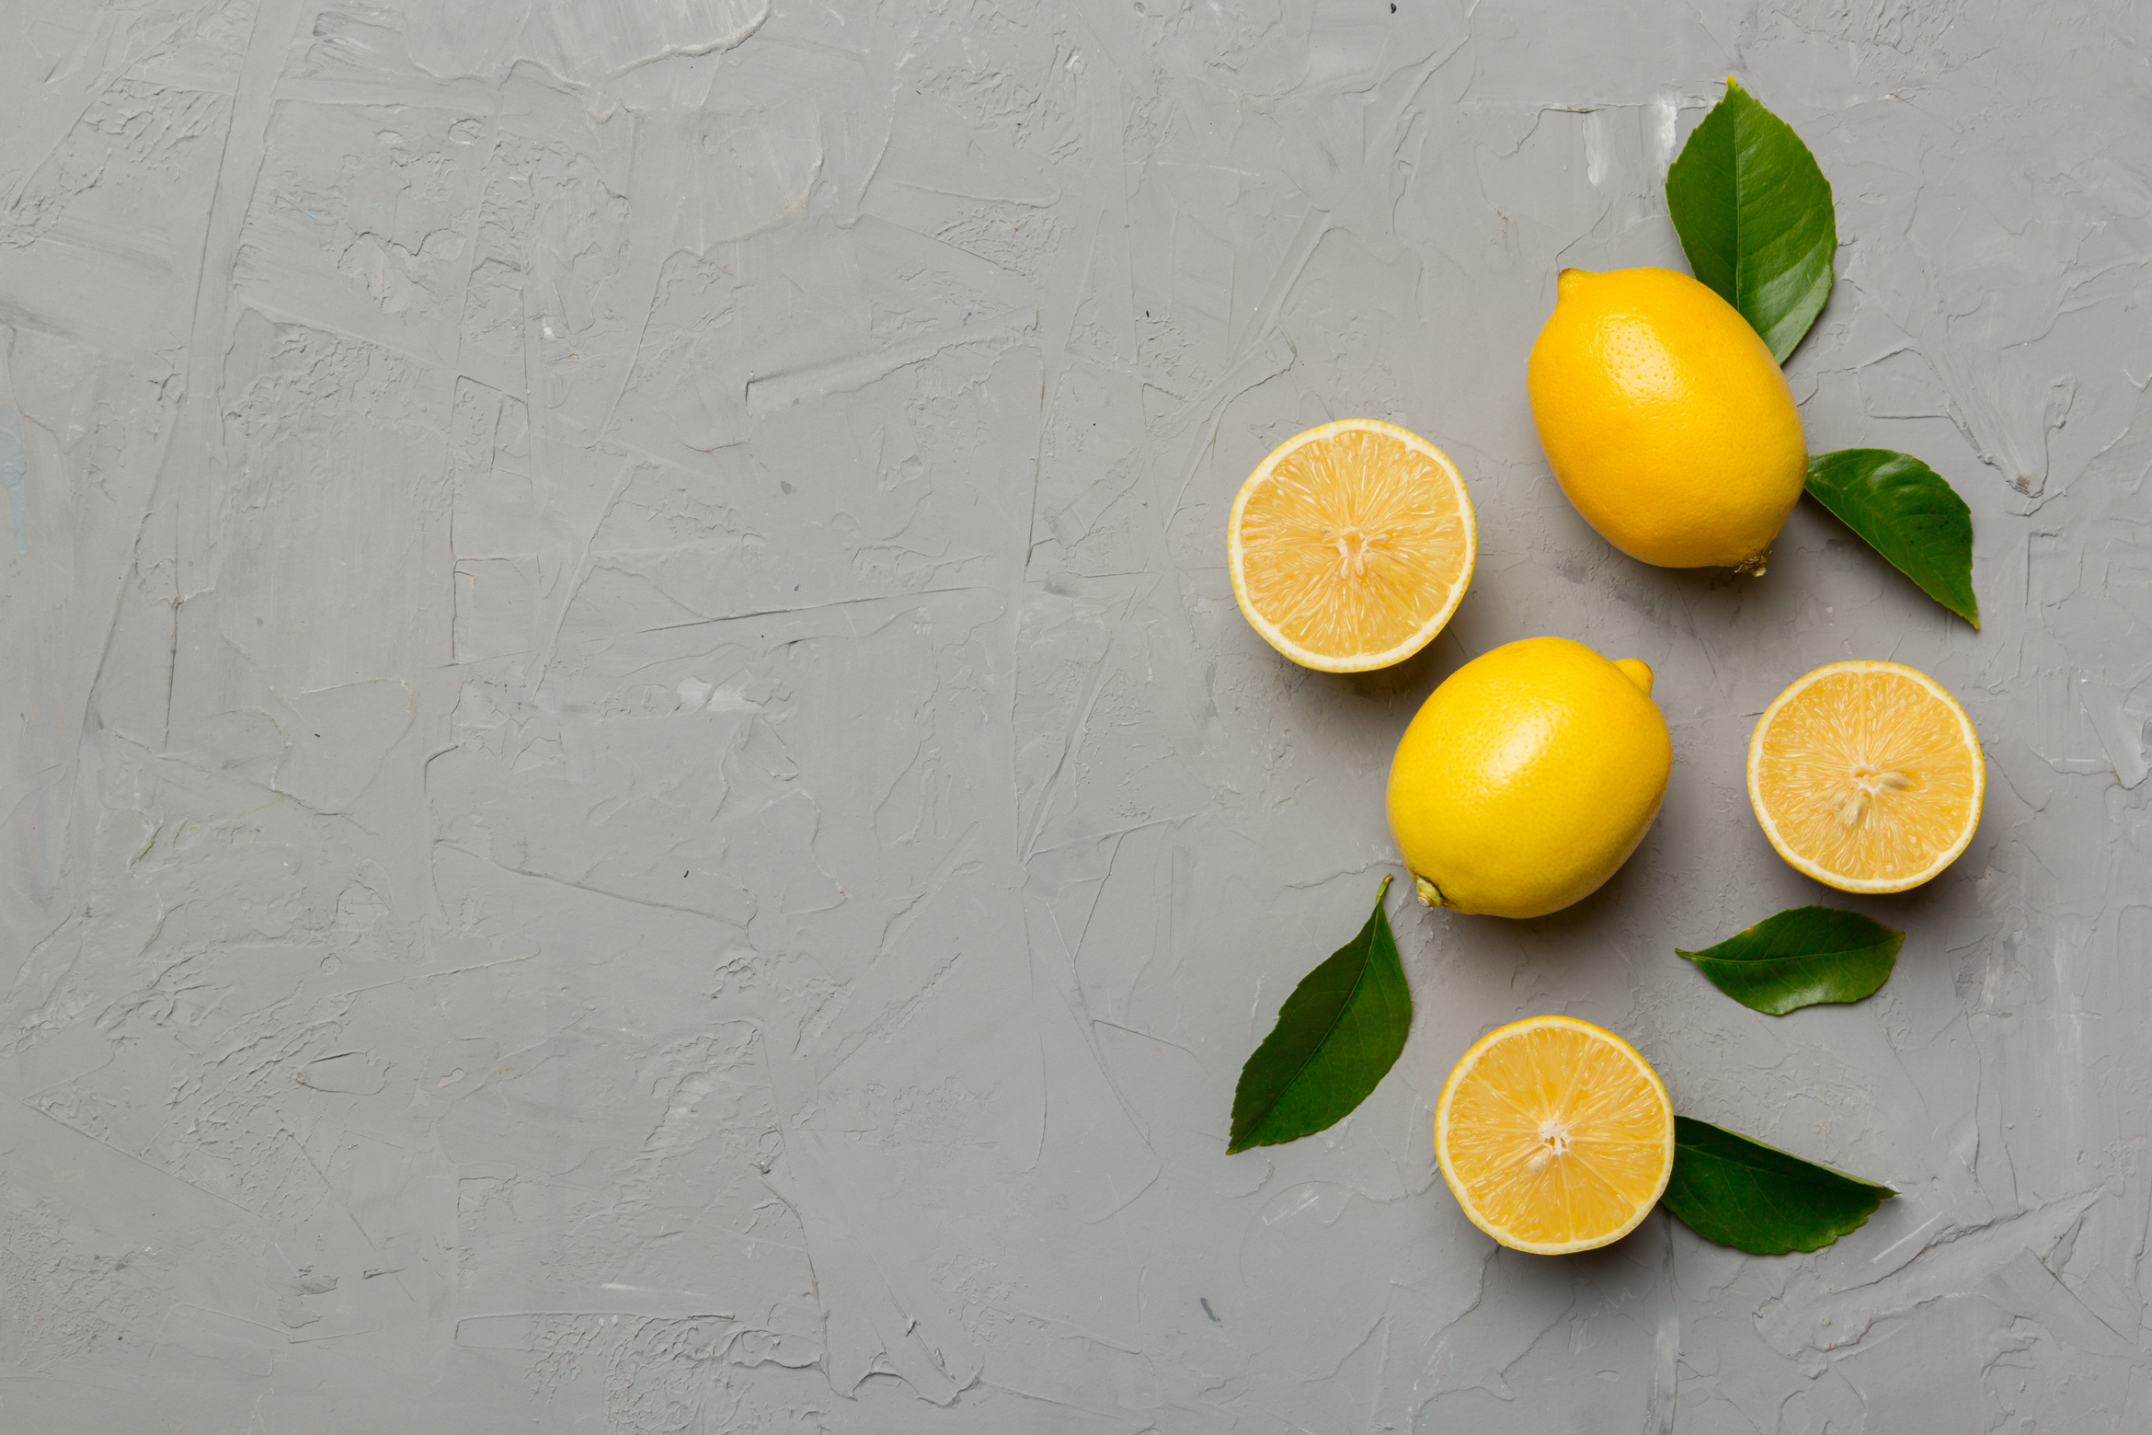
HIỆU SUẤT
THÁCH THỨC
Bài toán yêu cầu đảm bảo về hiệu suất thời gian thực

Slide 20
Proposed
Approach
Propose approach

Slide 21
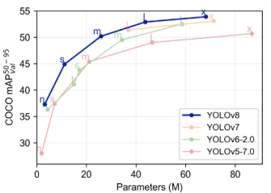
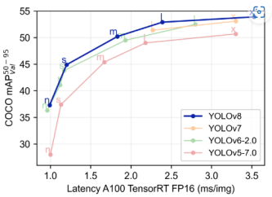
Giới thiệu về mô hình YOLOv8

Slide 22
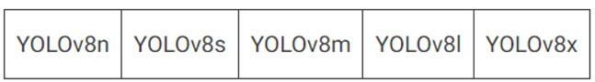
Giới thiệu về mô hình YOLOv8
Tận dụng các ưu điểm của các phiên bản trước, YOLOv8 được đánh giá nhanh, chính xác hơn. Mô hình cũng hỗ trợ nhiều định dạng xuất mô hình và có thể chạy trên CPU hay GPU.

Slide 23
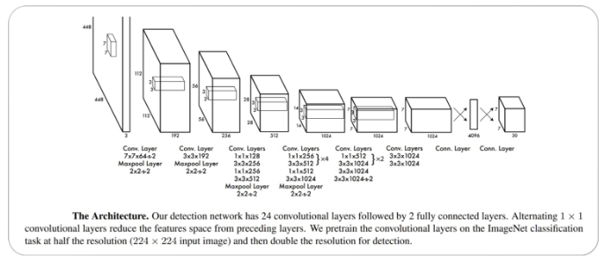
Thuật toán YOLO lấy hình ảnh làm đầu vào và sau đó sử dụng mạng nơ-ron tích chập sâu đơn giản để phát hiện các đối tượng trong ảnh.
Kiến trúc của mô hình CNN tạo thành xương sống của YOLO
Cách YOLO hoạt động

Slide 24
Cách YOLO hoạt động
Các lớp chập của mô hình được huấn luyện trước bằng ImageNet để thực hiện phát hiện các đối tượng.
YOLO chia hình ảnh đầu vào thành lưới N × N. Mỗi ô lưới dự đoán B-Box và điểm tin cậy cho các B-Box đó.

Slide 25
Tại thời điểm đào tạo, YOLO sẽ dự đoán 1 B-Box dựa trên IOU hiện tại cao nhất với ground-truth B-Box.
Một kỹ thuật quan trọng được sử dụng trong các mô hình YOLO là non-max suppression (NMS).
Xuất ra một B-Box duy nhất cho từng đối tượng trong ảnh.
Cách YOLO hoạt động

Slide 26
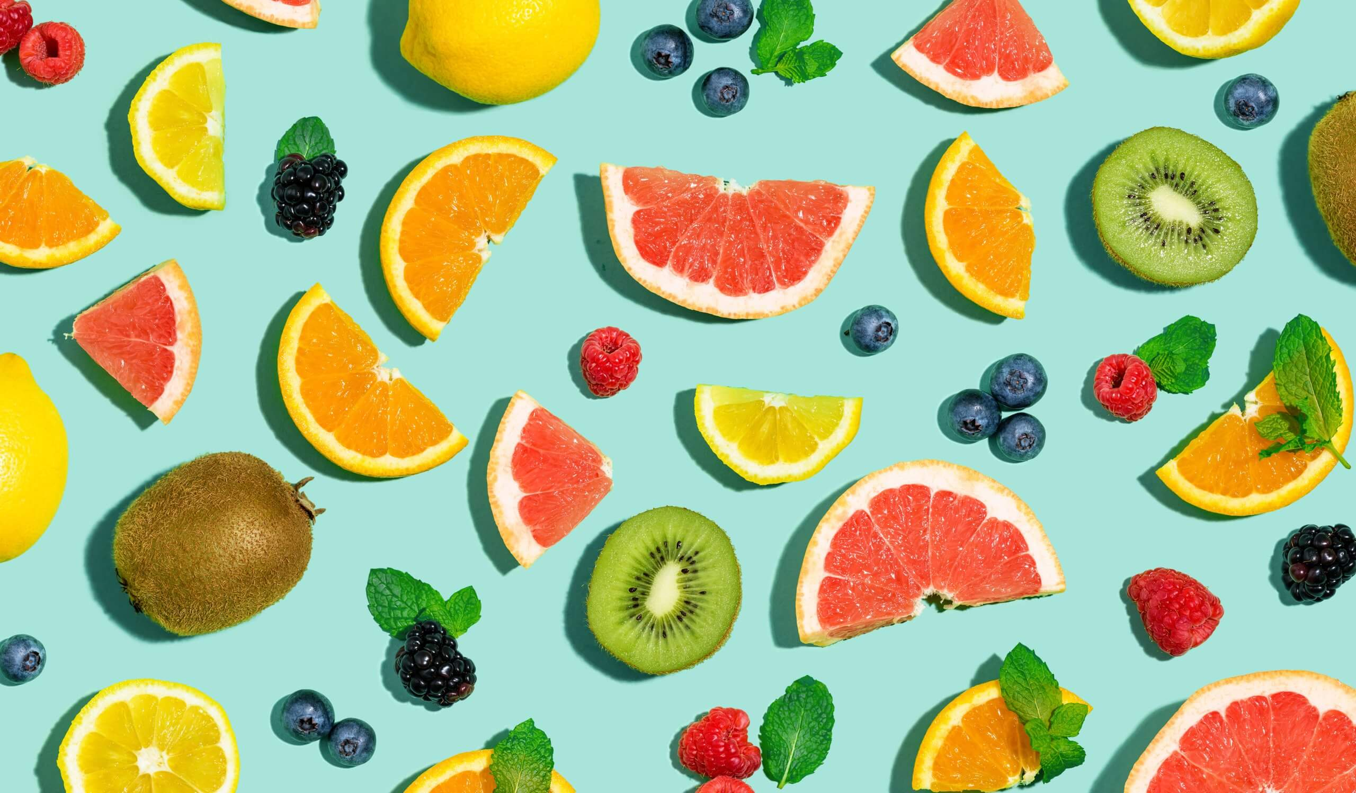
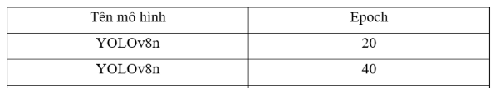
Để đánh giá mô hình một cách khách quan, nhóm em đã lựa chọn training dữ liệu với 2 epoch là 20 và 40
Đánh giá mô hình
Tinh chỉnh tham số

Slide 27
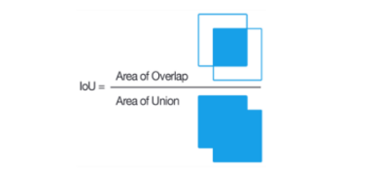
Nhóm sử dụng các thông số: mean Average Precision (mAP) để so sánh kết quả bởi vì nó có tính toàn diện và khả năng tính toán đa lớp.
Tính toàn diện thể hiện ở điểm mAP50 là 1 phép đo tổng hợp các chỉ số Precision và Recall trên các ngưỡng IoU (Intersection of Union)
Đánh giá mô hình

Slide 28
PART 4
DATASET

Slide 29
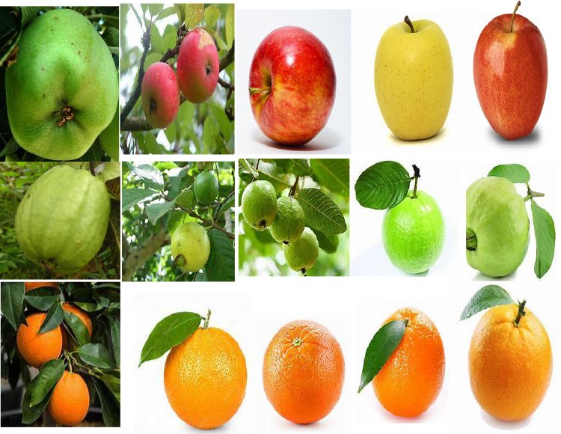

DATASET
Bộ dữ liệu gốc: fruit-262
Bộ gốc có 262 classes mỗi class có hơn 1000 ảnh thuộc các kích thước khác nhau
Chỉ có label, không có bounding box
Dung lượng: 7GB!

Slide 30
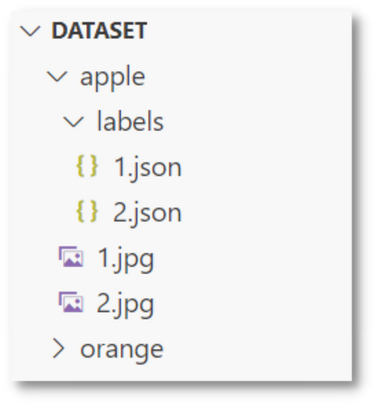
Apple: 0 | Orange: 1 | Lemon: 2
Avocado: 3 | Cherry: 4 | Coconut: 5
Banana: 6 | Jackfruit: 7 | Pineapple: 8
Kiwi: 9 | Tomato: 10 | Mango: 11
How
We
Made
Our
Dataset?
MỖI CLASSES CÓ 500 ẢNH, CẤU TRÚC THƯ MỤC ĐỂ LƯU ẢNH VÀ FILE LABEL NHƯ SAU

Slide 31
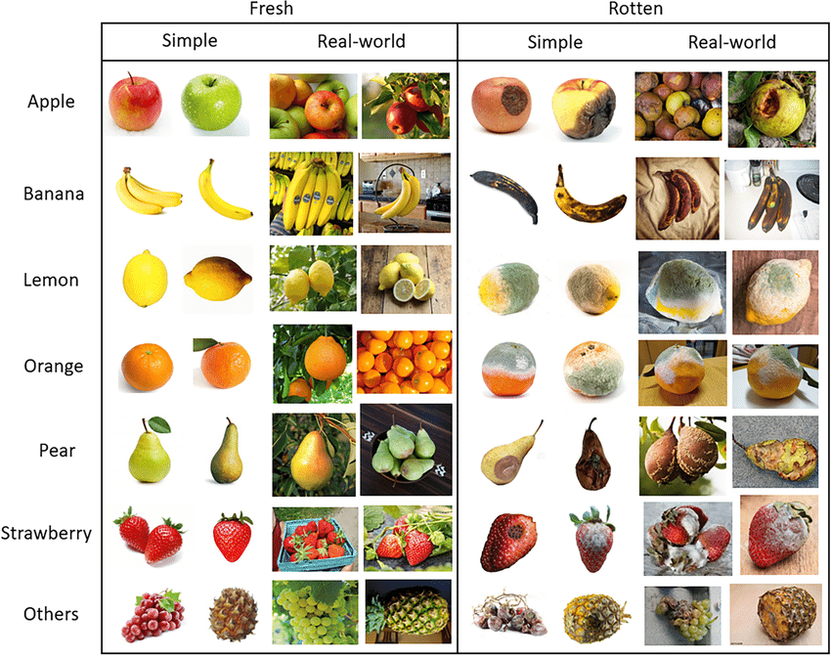
ABOUT
EACH
IMAGE

Slide 32
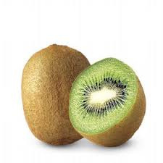
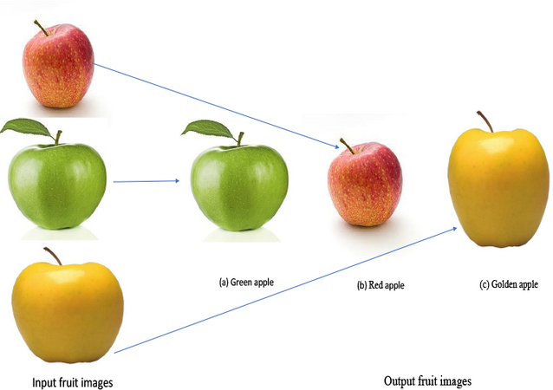
256
ABOUT
EACH
IMAGE
208

Slide 33
SỐ LƯỢNG ẢNH PHẢI LABEL KHÁ LỚN
SỰ ĐA DẠNG CỦA CÁC ẢNH TRONG MỖI CLASS
Quả tươi, quả hỏng
Chứa các ảnh khác nhau trong vòng đời của trái cây
CHALLENGE!
Trái cây còn nguyên, trái cây đã bị cắt lát,...
Background đa dạng: ngoài tự nhiên, nền đơn sắc, quả cầm trên tay,...
Ảnh chỉ chứa 1 quả hoặc 1 chùm quả
Góc chụp cũng khác nhau

Slide 34
HƯỚNG PHÁT TRIỂN

Slide 35
DEPLOY TRÊN NHIỀU NỀN TẢNG HƠN, ĐẶC BIỆT LÀ MOBILE APP
TĂNG SỐ LƯỢNG CLASS
HƯỚNG
PHÁT TRIỂN
Để model có thể detect đa dạng hơn
PHÁT TRIỂN THÊM CÁC TÍNH NĂNG LIÊN QUAN
Lịch sử
Hiển thị thêm một số loại thông tin khác

Slide 36


THANK YOU FOR YOUR LISTENING
FRUIT DETECTION

